Slide 1
Mukkulan peruskoulu
Valinnaisaine-esite 2023-2024
8. luokat

Slide 2
Valinnaisaineet 8. luokka
Valinnaisia valitaan kolmesta ryhmästä
Jokaisesta ryhmästä yksi valinta ja yksi vara-valinta
Ryhmät ovat: TT-valinnat, VV-valinnat ja lyhyt valinta
TT ja VV valinnat arvioidaan numerolla.
Lyhyt valinta arvioidaan suoritusmerkinnällä.
Valinnat tehdään Wilmassa 3.-12.4.2023.
Valintojen rakenteen hahmottamiseksi saat paperikortin valintojen rakenteesta.

Slide 3
TT-valinnat
Kotitalous: makumatka Eurooppaan
Kuvataide
Käsityö tekninen
Käsityö tekstiili
Liikunta
Liikuntaluokan liikunta
Musiikki

Slide 4

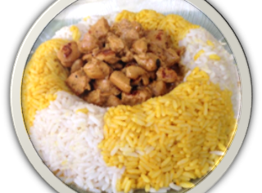
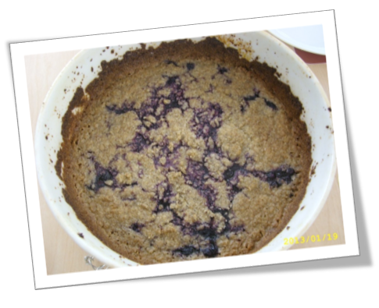
ttKO-kotitalous Sisältö: Makumatka Eurooppaan
2 vvh
Kuvat: Oppilaiden tuotoksia: riisirengas ja broilerikastike,
Rättänä eli mustikkakukko

Slide 5
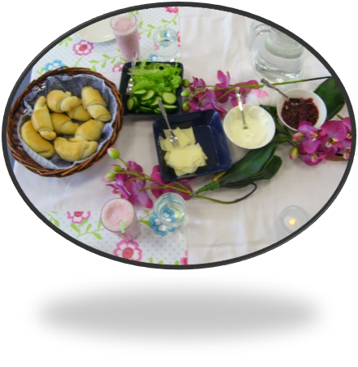
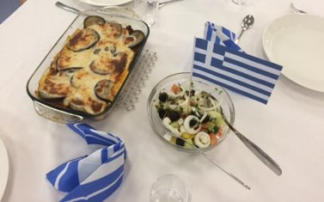
Tavoitteet
Kerrataan perusruoanvalmistuksen ja -leivonnan menetelmät.
Kerrataan ateriasuunnittelun perusteet hyvinvointi ja kuluttajakasvatus huomioiden.
Tutustutaan suomalaisiin perinneruoka-alueisiin tapa- ja juhlakulttuuria unohtamatta.
Perehdytään eri Euroopan maiden ruokakulttuureihin.
Oppilaat tutustuvat ryhmissä maahan ja sen ruokakulttuuriin.
Yhdessä toteutamme eri maiden ruokakulttuurin mukaisia aterioita.
Syvennetään arjenhallinnan keinoja kestävä kehitys huomioiden
Kuvat: Oppilaiden tuotoksia: Aamiainen ja Kreikan ruokakulttuuri

Slide 6
ttKU-kuvataide
Kurssilla syvennetään oppilaan taitoja ja tietoja ja opetellaan uusia kuvantekemisen tekniikoita.
Tutustutaan mm. grafiikan menetelmiin, kuten monotypiaan ja linokaiverrukseen, akryylimaalaukseen, tussitekniikkoihin, graafiseen suunnitteluun ja muotoiluun.
Työskentelyssä painottuu itseilmaisu.
Kurssilla tutustutaan myös taiteilijoihin ja taidehistoriaan.

Slide 7
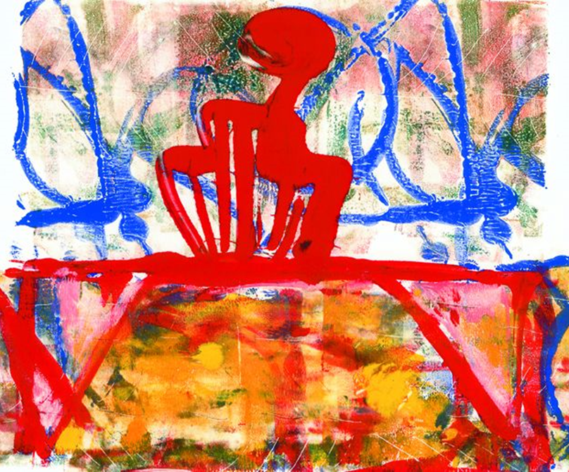
ttKU-kuvataide
Monotypia on ”yksinkertaisin” tapa tehdä grafiikkaa: esimerkiksi muovilevylle maalataan kuva, joka vedostetaan paperille.
Kuva: Wikimedia Commons

Slide 8
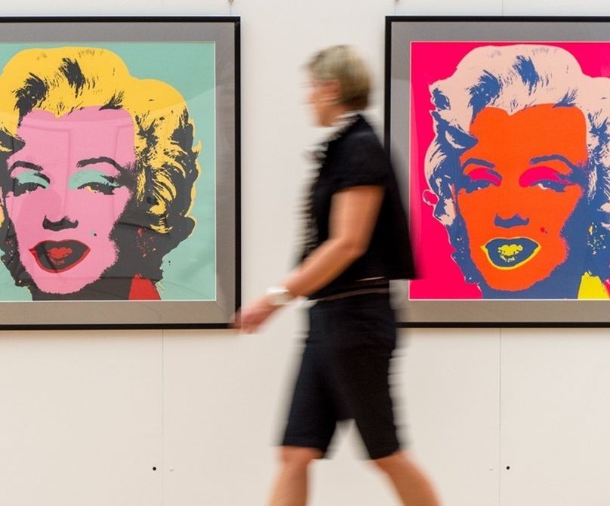
ttKU-kuvataide
Poptaiteen yksi ”tunnetuimpia” taiteilijoita on Andy Warhol. Hänen teoksensa Marilyn Monroesta ovat tunnettuja ympäri maailman.
Kuva: Armin Weigel.

Slide 9
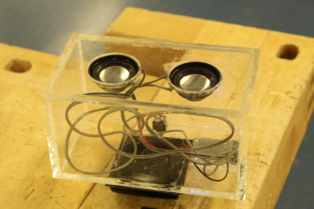
ttKStn- käsityö tekninen
Opitaan lisää suunnittelusta ja valmistamisesta.
Tutustutaan muotoilun maailmaan.
Tehtävinä esimerkiksi esineiden suunnittelu tietyn aihepiirien pohjalta.
Käytössä teknisen käsityön laitteet ja materiaalit.

Slide 10
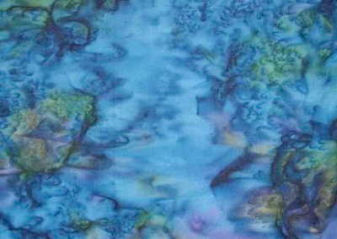
ttKSts-käsityö tekstiili
Tutustutaan uusiin tekniikoihin, laitteisiin, työvälineisiin ja materiaaleihin. Syvennetään käsityötaitoja toteuttamalla omien suunnitelmien mukaisia töitä, joiden suunnittelussa kannustetaan luovuuteen, omaperäisiin ratkaisuihin ja tuotteen toimivuuteen, unohtamatta esteettisiä ja ekologisia arvoja.
Käsityötä tehdessä kehittyy kyky toimia pitkäjänteisesti ja onnistuminen työssä vahvistaa itsetuntoa. Käsityö antaa vastapainoa teoreettiselle opiskelulle.
Vuoden aikana voi valita toteutettavaksi vähintään kolme työtä eri aihepiireistä (esim. lankatekniikat, värjäys/painanta, kierrätys/tuunaus, julkinen taideteos, täydennystä vaatekaappiin)
Tämä valokuva, tekijä Tuntematon tekijä, käyttöoikeus: CC BY-SA-NC.

Slide 11
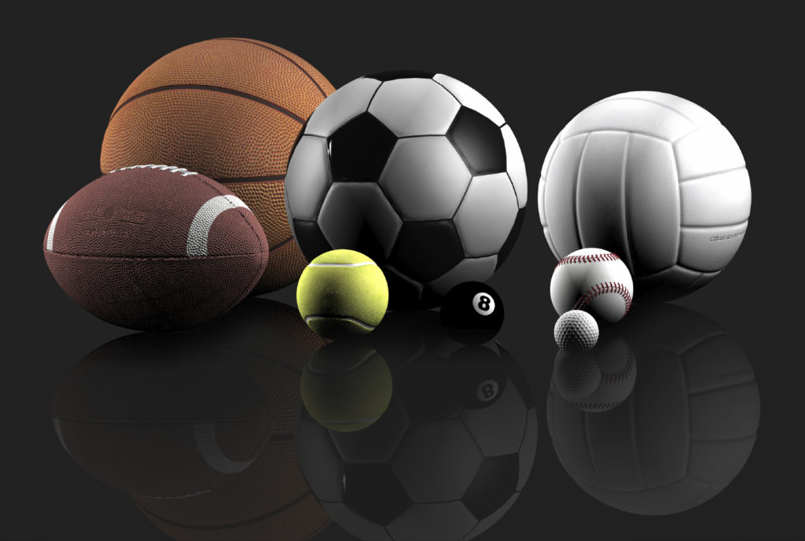
ttLI-liikunta
Pelataan, liikutaan ja kokeillaan uusia lajeja
Näillä tunneilla kuntoillaan, pelataan paljon eri pelejä ja kokeillaan uusia, harvinaisempiakin urheilulajeja. Jos tykkäät liikkua ja pelata, tämän on sinun kurssisi!
Oppilaat osallistuvat toiminnan suunnitteluun. Opetuksessa hyödynnetään koulun omia liikuntatiloja, lähiympäristöä sekä mahdollisuuksien mukaan tutustutaan kaupungin tarjoamiin liikuntapaikkoihin. Kurssin yhtenä tarkoituksena on löytää jokaiselle mieluinen ja sopiva tapa liikkua ja harrastaa liikuntaa läpi elämän.

Slide 12
ttLIpa-liikuntapainotteinen
Liikuntaluokan oman ohjelman mukaan

Slide 13
ttMU -musiikki
”Musiikki kuuluu kaikille”
Soitamme, laulamme ja kuuntelemme monipuolista ohjelmistoa.
Tutustumme suomalaisen populaarimusiikin vaiheisiin sekä näyttämömusiikin eri muotoihin.
Opettelemme soittamaan bändisoittimia.
Pyrimme musisoimaan paljon.

Slide 14
VV-valinnaiset
Valitaan yksi ja varalle yksi. Opiskellaan 2 tuntia viikossa koko vuoden. Numeroarviointi.
Englanti A2 (A-saksan lukijoiden englanti)
Espanja
Saksa
Venäjä
Ilmaisutaito
Kotitalous: Ruokaseikkailu pohjoismaihin
Kuvataide: Mediapainotteinen
Käsityö tekninen
Käsityö tekstiili
Liikunta
Musiikki Bändisoitto
Sanataide

Slide 15
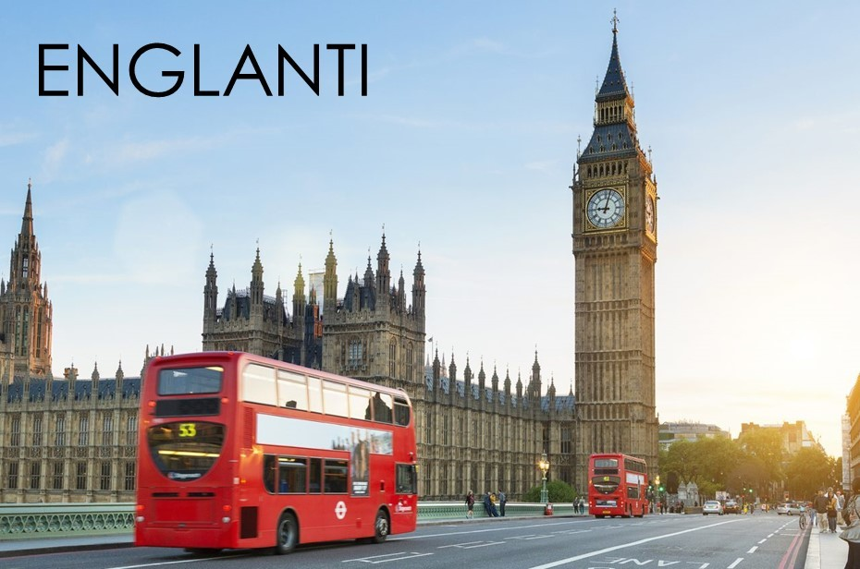
vENA2 Englanti
A-saksan lukijoiden englanti.
English is spoken all over the world.

Slide 16
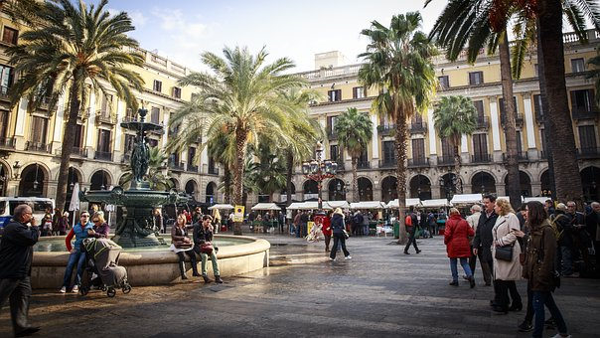
vESB2 Espanjan kieli
Hola amigos!
La plaza del pueblo
Espanja on maailman puhutuimpien kielten joukossa. Espanjaa puhutaan mm. Espanjassa, latinalaisessa amerikassa sekä pohjois-amerikassa.
Lämpöä, ranta-elämää ja palmujen huojuntaa.

Slide 17

vSAB2 Saksan kieli
Hallo! Wie geht’s?
Saksa on Euroopan puhutuin kieli ja se on yli 100 miljoonan ihmisen äidinkieli mm. Saksassa, Itävallassa ja Sveitsissä. Saksan opiskelusta on hyötyä matkustaessa, mutta myös musiikin ja urheilun piireissä se on tärkeä kieli. Saksan kielen taitajia tarvitaan myös mm. EU:ssa, kaupan ja tekniikan aloilla sekä teollisuudessa. Tämä erityinen kielitaito voi avata portteja jatko-opintoihin ja työpaikkoihin. Saksan tunneilla opiskellaan jokapäiväiseen elämään liittyvää sanastoa ja harjoitellaan lyhyiden keskustelujen avulla arkipäivän tilanteita. Lisäksi tutustutaan saksankielisten maiden kulttuuriin, arkeen ja juhlaan. Jos kiinnostaa, mitä Rammsteinin lauluissa sanotaan, niin tervetuloa selvittämään asiaa...
Herzlich Willkommen!

Slide 18
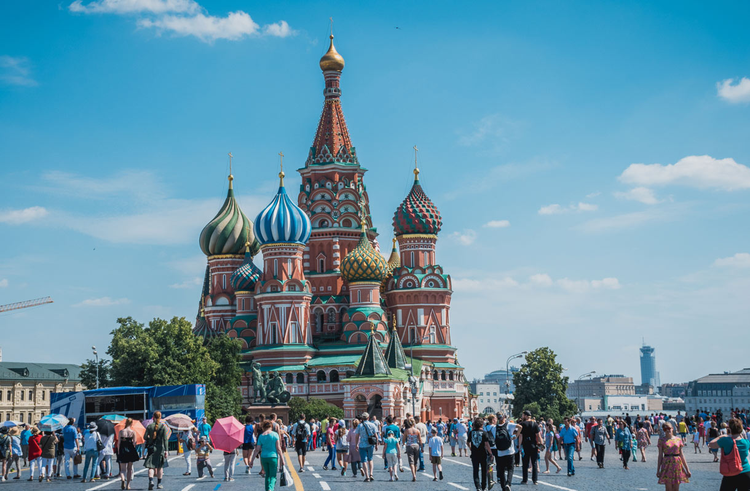
vVEB2 Venäjän kieli
Venäjän kielen taito, jopa perusasioiden osaaminen antaa etua työmarkkinoilla.
Venäjä on yksi maailman puhutuimmista kielistä.
Venäjä on Suomen naapurimaa ja Suomella on paljon kaupallisia ja yhteiskunnallisia yhteyksiä Venäjälle.
Opiskelu alkaa kyrillisten kirjainten opiskelusta. Keväällä opiskelemme jokapäiväisen elämän puhetilanteita ja tutustumme venäläiseen kulttuuriin.
Suomessa asuu paljon äidinkielenään venäjää puhuvia ihmisiä.

Slide 19
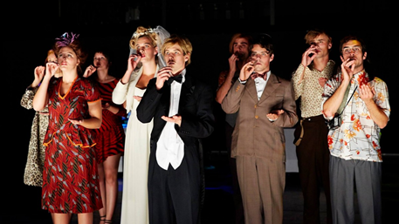
vIT Ilmaisutaito
Haluatko oppia ilmaisemaan itseäsi paremmin? Haluatko kehittyä esiintyjänä?
Ilmaisutaito on hauskaa ja leikkisää sekä luovaa ja syvällistä. Siksi se sopii ujolle tai rohkealle, tunteitaan pohtivalle tai vaikkapa näyttelijän urasta haaveilevalle.
Tunneilla tehdään yksilö-, pari- ja ryhmäharjoituksia. Opitaan ilmaisemaan itseä niin suullisesti kuin ilmein ja elein sekä tulkitsemaan muiden viestintää. Tavoitteena on kehittää itsetuntemusta, esiintymisvarmuutta, vuorovaikutustaitoja, tunteiden tunnistamista ja ilmaisemista. Kotitehtävinä saattaa olla pohdiskelutehtäviä tai esimerkiksi vuorosanojen opettelua jotakin esitystä varten.
Ilmaisutaito auttaa löytämään omia vahvuuksia, antaa uskoa omiin kykyihin ja tarjoaa voimavaroja elämän erilaisiin tilanteisiin. Se antaa lisäksi valmiuksia ja varmuutta ihmisten kohtaamiseen työelämän ja arjen eri tilanteissa.

Slide 20
vKO kotitalous Sisältö: Ruokaseikkailu Pohjoismaihin
Syventävät opinnot 2 vvh

Slide 21
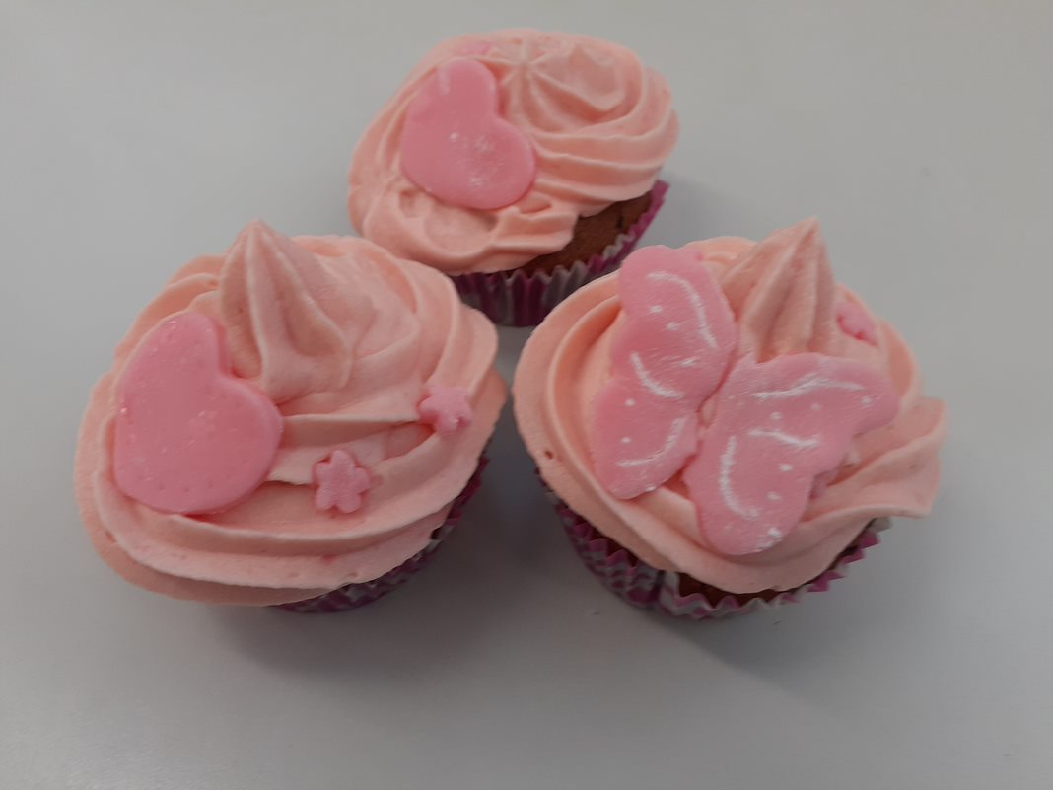
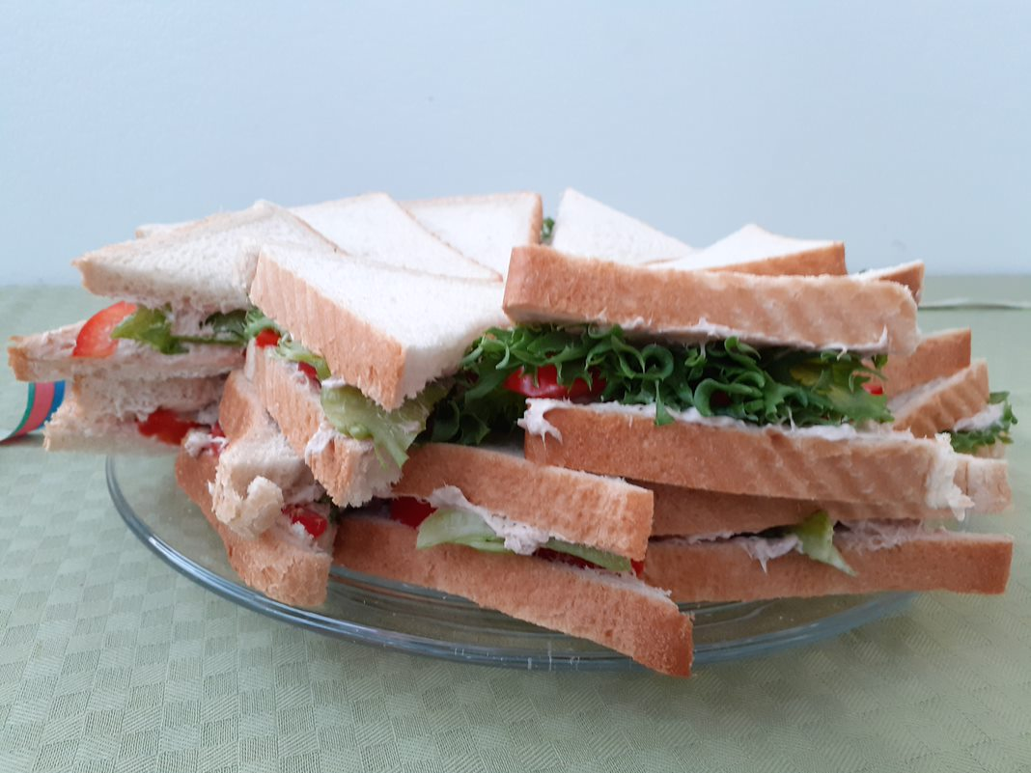
Tavoitteet
Tutustutaan tarkemmin eri raaka-aineisiin kirjallisten ryhmätöiden ja käytännön työskentelyn kautta
Oppilaat suunnittelevat ja toteuttavat suomalaisia ja muita pohjoismaisia ateriakokonaisuuksia ja leivonnaisia.
Kuvat: oppiaiden tuotoksia: Ystävänpäivän muffinsit, toastit.

Slide 22
vKUM Kuvataide mediapainotteinen
Kurssilla keskitytään eri medioiden kuviin, videoihin ja myös mediataiteeseen.
Opetellaan käyttämään digitaalista järjestelmäkameraa sekä editointi- ja kuvankäsittelyohjelmia.
Tehdään esimerkiksi animaatioita, lyhytelokuvia, dokumentteja, valomaalauksia ja tietenkin harjoittelemme valokuvaamista.
Syksyllä 2020 kävimme kuvaamassa Mukkulan ostaria, ja näitä kuvia laitettiin myös koululle esille.
Kurssilla vahvistetaan oppilaiden medialukutaitoja ja -kriittisyyttä.
Kurssilla työskennellään paljon ryhmissä mutta myös itsenäisesti.
Tutustutaan valokuvaajiin/mediataiteilijoihin ja heidän teoksiinsa.

Slide 23
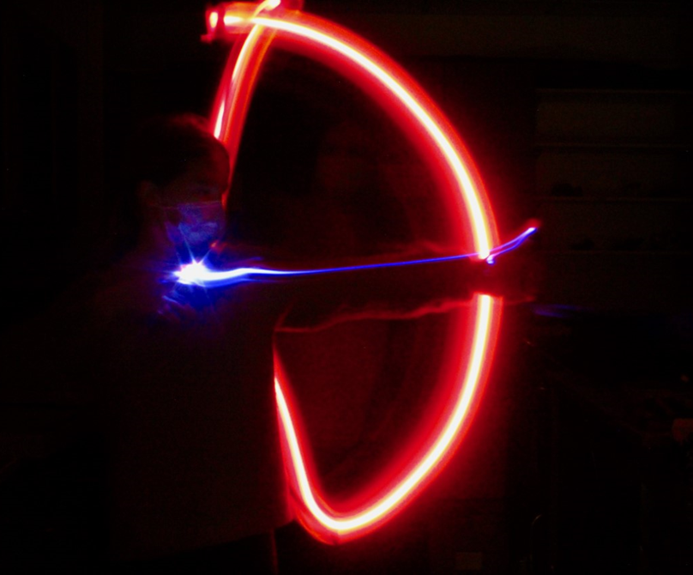
vKUM Kuvataide mediapainotteinen
Valomaalaukset kuvataan pitkällä valotusajalla pimeässä tilassa.
Oppilaat käyttivät valonlähteenä puhelimiensa taskulamppua. Värit saadaan silkkipaperin avulla.
Kuva: oppilastyö

Slide 24
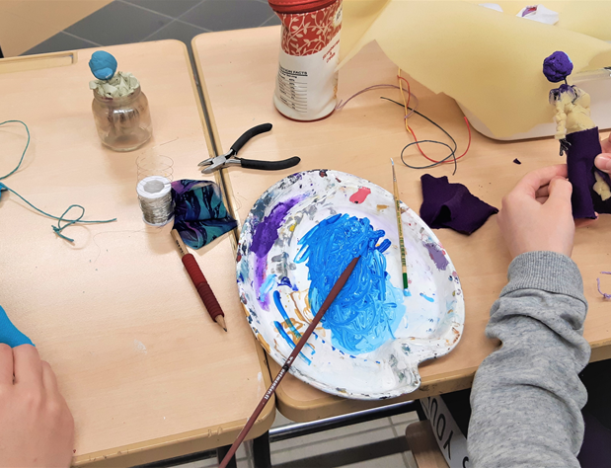
vKUM Kuvataide mediapainotteinen
Animaatioissa käytettävät nuket voi tehdä myös itse.
Kuva: oppilastyö

Slide 25
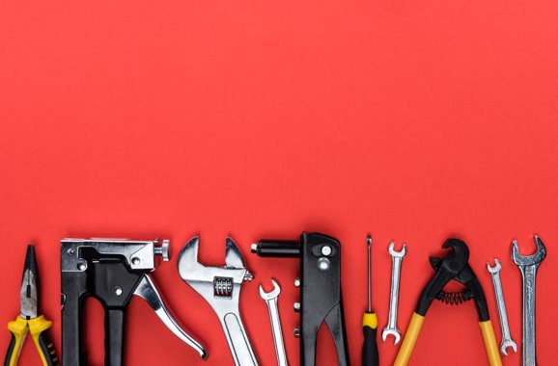
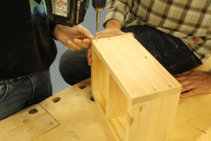
vKStn Käsityö tekninen
Sopii sinulle, joka haluat
suunnitella
valmistaa
rakentaa
korjata
tutkia
erilaisia esineitä
Harjoitellaan luokan puu- ja me tallintyöstölaitteiden monipuolista ja turvallista käyttöä.
Harjoitellaan tekniikoita harjoitustöiden avulla.
Tehdään erilaisia esineitä, omien suunnitelmien tai mallien pohjalta.
Tarvittaessa voidaan myös huoltaa ja korjata monenmoista.
Lähde: PP-kuvapankki​
Eeva Tiainen

Slide 26
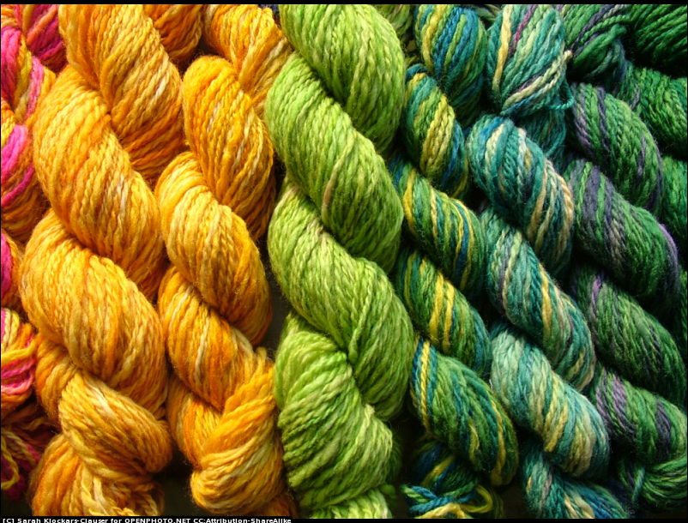
vKSts Käsityö Tekstiilityö
Toteutetaan omien suunnitelmien mukaisia töitä erilaisista aihepiireistä. Suunnittelussa kannustetaan luovuuteen ja omaperäisyyteen.
Käytetään monipuolisesti tekstiilityön materiaaleja, tekniikoita ja työvälineitä.
Opitaan vastuullista tekstiilien käyttöä ja kuluttamista.
Tämä valokuva, tekijä Tuntematon tekijä, käyttöoikeus: CC BY-SA.

Slide 27
vLI Liikunta
Vahvistetaan jo opittuja taitoja sekä laajennetaan liikunnan lajikirjoa.
Tavoitteena on, että jokainen löytää oman tasonsa mukaista haastetta peleihin ja muihin liikuntamuotoihin. Liikutaan tavoilla, jotka tuovat iloa ja virkistystä.
Oppilaat osallistuvat sisällön suunnitteluun. Kurssin yksi päätarkoitus on löytää jokaiselle mieluinen ja sopiva tapa liikkua ja harrastaa liikuntaa läpi elämän. Opetuksessa hyödynnetään koulun omia liikuntatiloja, lähiympäristöä sekä mahdollisuuksien mukaan pyritään hyödyntämään kaupungin tarjoamia liikuntapaikkoja.

Slide 28
vMU Musiikki (Bändisoitto)
Pääset opettelemaan eri bändisoittimia. Tämän jälkeen voit valita itsellesi pääsoittimen, johon keskityt.
Taitojen karttuessa pystyt soittamaan bändissä
Opettelemme tabulatuurit, rumpuviivaston, sointumerkit ja nuotit.
Pääset kehittymään oman lähtötasosi pohjalta.
Sinun ei tarvitse olla hyvä soittaja. Riittää, että sinulla on halu ja innostus oppia soittamaan.

Slide 29
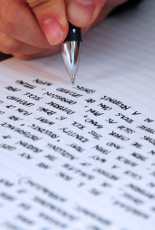
vAI Sanataide
Rakastatko tarinoita? Nautitko kirjoittamisesta? Haluatko kehittää luovuuttasi?
Sanataide vie sinut matkalle kertomusten ja runojen maailmaan. Tunneilla kirjoitetaan monenlaisia kirjoitusharjoituksia, joissa kokeillaan esimerkiksi erilaisia kertojia, vuoropuheluiden rakentamista ja kuvauksien kirjoittamista. Sanoilla myös leikitellään! Tunneilla myös luetaan kaunokirjallisuutta oman kirjoitustaidon syventämiseksi.

Slide 30
Lyhyt valinta
Yksi valinta ja varavalinta. Opiskellaan 2 tuntia viikossa syys- tai kevätlukukaudella. Suoritusmerkintä
Englanti: Movies and music
Kotitalous: Pohjoismainen leivonta: mutakakuista siemennäkkäriin
Kuvataide: Piirustus ja maalaus
Käsityö: Tekninen työ
Liikunta: Kuntosali / keho ja kunto
Liikunta: Mailapelit ja palloilu
Liikuntaluokan liikunta
Vuorovaikutustaidot

Slide 31
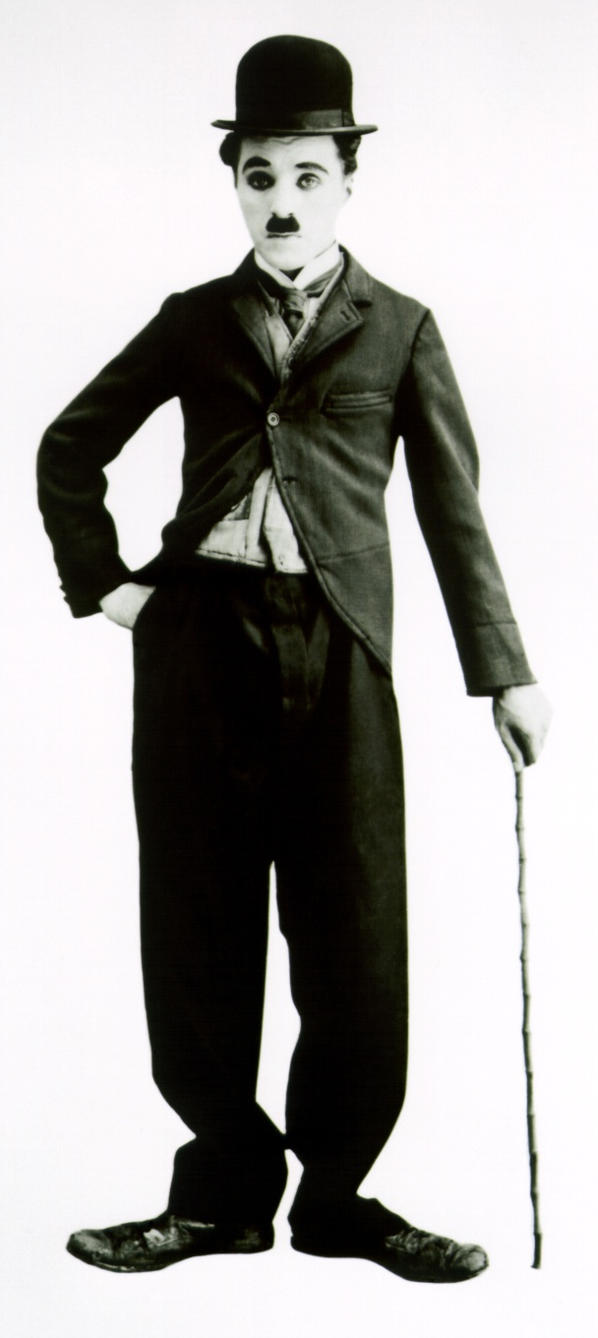
xEN Englanti: Movies and music
We'll watch movies and video clips
Acting and dramatizing scenes
Discussion, vocabulary & listening
We'll listen and make music
Presenting your favorites
Expressing your opinion

Slide 32
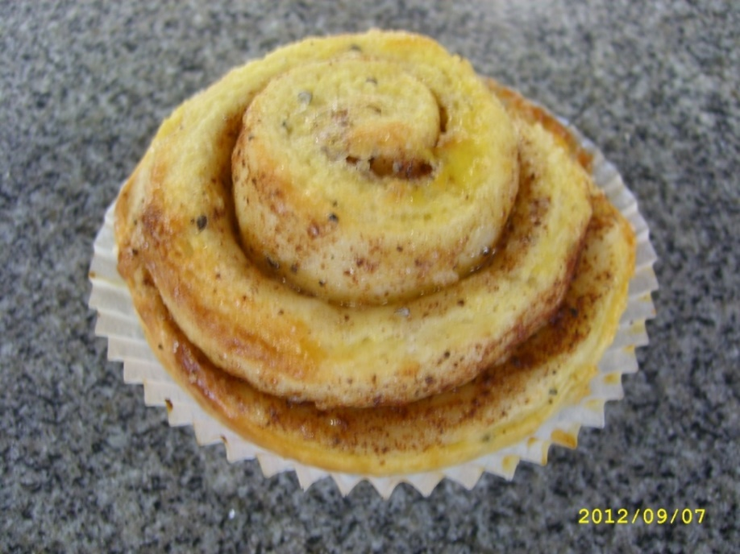
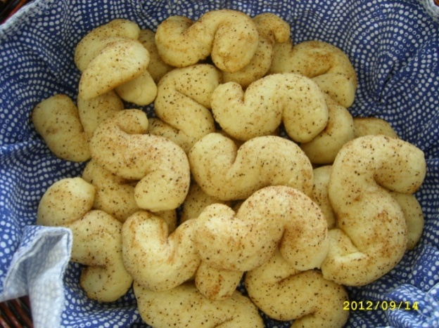
xKO kotitalous Sisältö: Pohjoismainen leivonta
Syventävät opinnot 1 vvh
Toteutus 2 h/vko syksyllä tai keväällä
Kuvat: oppilaiden tuotoksia: kierrepulla, Ässiä

Slide 33
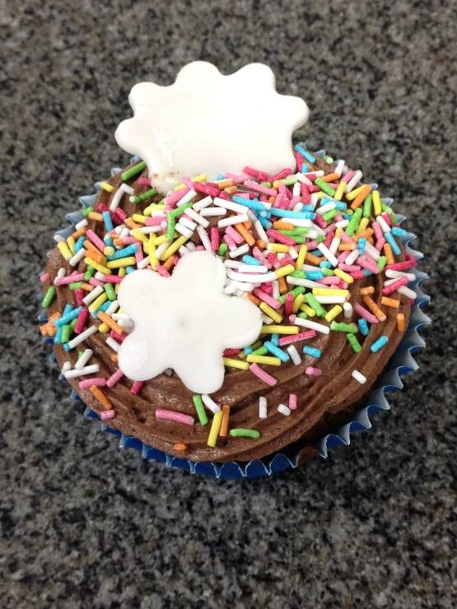
Tavoitteet
Kerrataan perusleivontamenetelmät ja leivonnan perusteet.
Valmistetaan perusleivontamenetelmiin perustuen erilaisia suomalaisia ja pohjoismaisia leivonnaisia.
Kerrataan ja noudatetaan keittiöhygienian perusteita erityisesti leivonnan näkökulmasta.
Kuva: oppilaiden tuotoksia: Koristeltu muffiinsi

Slide 34
xKU Kuvataide: Piirustus ja maalaus
Tällä lyhytkurssilla syvennytään piirtämiseen ja maalaamiseen erilaisilla piirtimillä, välineillä ja maaleilla.
Tutustutaan kuvataiteen ja visuaalisen kulttuurin perinteisiin ja ajankohtaisiin ilmiöihin.
Harjoitellaan niin puuväri- kuin lyijykynätekniikoita sekä mm. akvarelleilla ja akryylimaaleilla maalaamista.
Kurssilla painottuu itseilmaisu.
Samalla kehittyvät myös kädentaidot.

Slide 35

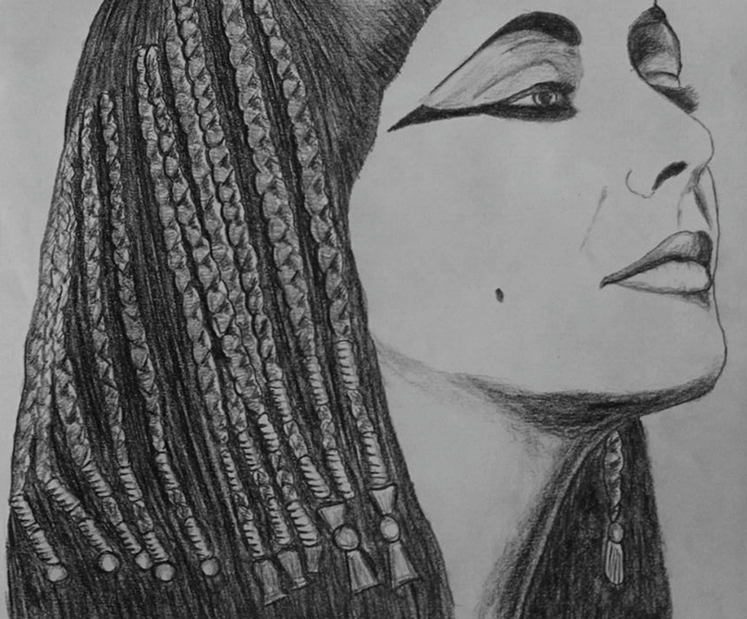
xKU Kuvataide: Piirustus ja maalaus
Lyijykynistä saa paljon irti, kun osaa käyttää erilaisia tekniikoita sekä hallitsee varjostamisen.
Kuva: Pixabay

Slide 36
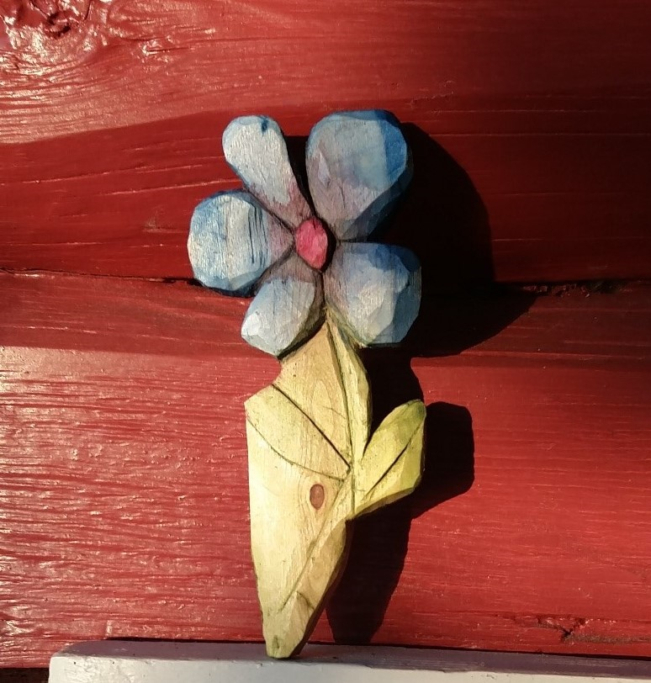
xKStnTekninen työ
Suunnitellaan ja valmistetaan esineitä tutustuen valinnan mukaan käsityön erikoistekniikoihin, esim. koristeveisto, lasertyöstö ja korutyöt.
Käytössä ovat teknisen käsityö laitteet ja koneet

Slide 37
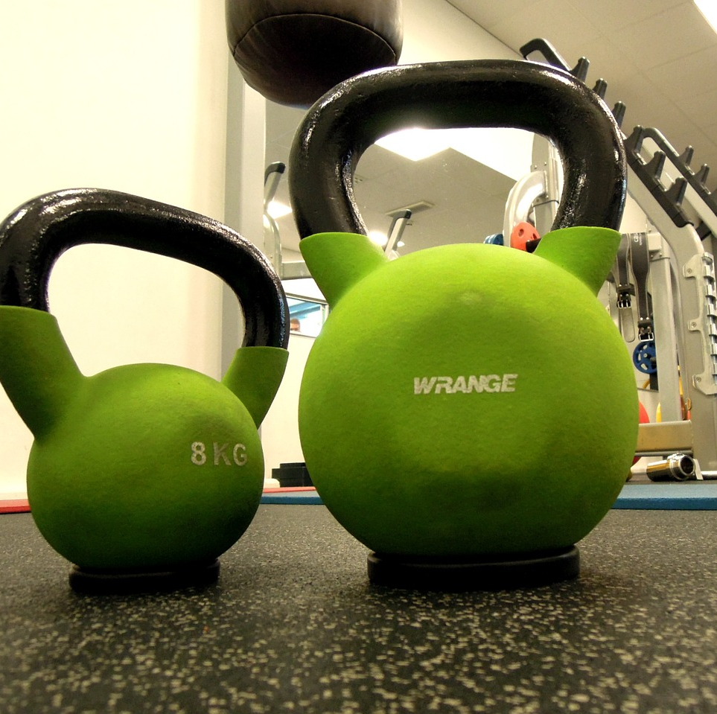
XLIkeho Kuntosali
Kurssilla opetellaan pitämään omasta kehosta huolta monipuolisin tavoin.
Opetellaan tekemään oma kuntosaliohjelma sekä seurataan sen toteutumista. Hyödynnämme kuntosalia, oman kehonpainon avulla tehtyä harjoittelua sekä kehonhuoltoa ja rentoutumista. Sopii niin aloittelijalle kuin edistyneemmällekin kuntoilijalle.

Slide 38
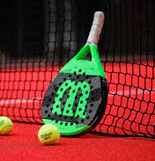
xLIpeli Liikunta: Mailapelit ja palloilu
Kurssilla syvennetään perusliikuntataitoja ja tutustutaan eri joukkue- ja mailapeleihin. Lajeina mm padeltennis, pickle-ball, lacrosse, golf, jenkkifutis.
Tunnit ovat vauhdikkaita ja pelaaminen keskiössä. Tunneilla opitaan myös lajeja yhdistäviä taktis-teknisiä asioita. Oppilaille tarjotaan myös mahdollisuus vaikuttaa kurssin sisältöön.

Slide 39
xLIpa Liikuntapainotteinen luokka
Liikuntaluokan oman ohjelman mukaan

Slide 40

xVVT Vuorovaikutustaidot
Miten tulen paremmaksi kuuntelijaksi?
Miten tulkitsen ja hyödynnän sosiaalista mediaa vuorovaikutuksessa?
Mistä saan rohkeutta vuorovaikutustilanteisiin opiskelussa ja työnhaussa?
Miten ratkaisen ristiriitatilanteet rakentavasti?
Miten säätelen tunteitani haastavissa tilanteissa?
Tehdään monipuolisia harjoituksia itsenäisesti, pareittain ja pienryhmissä.
Hyödynnetään myös draaman keinoja.
Ryhmän toiveet ja tarpeet otetaan huomioon.

